Slide 1

Evaluation Warning : The document was created with Spire.PDF for Python.
活动方案写作

Slide 2


Evaluation Warning : The document was created with Spire.PDF for Python.
问题导入
场景一：
场景二：

Slide 3
Evaluation Warning : The document was created with Spire.PDF for Python.
一、活动方案概述
1.定义
活动方案，是指为某次活动所制定的书面计划，包括具体行动的实
施办法、细则、步骤等。通过对每项具体事项进行详细分析、部署，以
保证活动顺利进行，取得预期的实施效果。

Slide 4
Evaluation Warning : The document was created with Spire.PDF for Python.
二、活动方案的基本结构
1.标题。是活动方案的名称，”单位+活动名称+（活动）方案”，例如
：
“华中农业大学‘中华杯’读书比赛活动方案”、“关于在大学生中开展
社会主义核心价值观主题教育的实施方案”
2.正文。是方案的主体，一般包括：
指导思想、活动主题、活动内容、实施步骤等。
例如：活动主题：“弘扬社会主义核心价值观 引领大学生健康成长成才
“
3.结尾。包括：
实施要求、附件等。例如：活动安排日程表、竞赛考核表等。

Slide 5
Evaluation Warning : The document was created with Spire.PDF for Python.
三、活动方案的写作思路
案例：
诚信，即诚实守信，是中华民族的传统美德和传统文化的精神追求
，是现代社会文明的基石和标志，也是人们为人谋事之本、创业兴邦之
基。然而，在肩负文化传承和人才培养重任的大学校园里，作为国家宝
贵人才资源的大学生，从学习、科研、人际交往、经济生活到就业，不
诚信行为时有发生，严重影响了高校人才培养质量，也制约了大学生成
才质量。加强大学生诚信教育，提高大学生诚信意识已成为重要课题。
，如果由校团委主办、学生会承办”大学生诚信文化节“，请以学生会
干部身份，结合给定资料，写一份活动方案提纲。要求：内容合理，针
对性强，不超过500字。

Slide 6
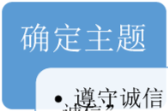
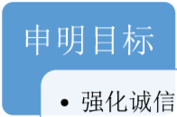
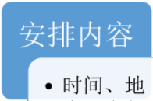


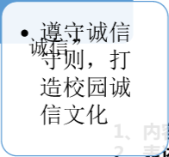
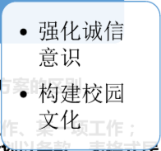
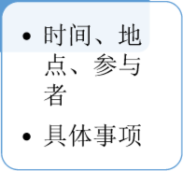
Evaluation Warning : The document was created with Spire.PDF for Python.
三、活动方案的写作思路
信
计划和方
容上，全面工
2、表述形式上，计划以条款、表格式居
多，表述相对原则和模糊，方案则多是条
文、纲目式，表述明确、具体而详尽；
3、数量上，一个、多个；
4、效用上，指导性、可行性。

Slide 7
Evaluation Warning : The document was created with Spire.PDF for Python.
三、活动方案的写作思路
为构建诚信校园文化，进一步强化我校大学生的诚信意识，引导大
学生养成求真务实、言行一致的诚信美德，共青团XX大学委员会决定
在全校大学生中展开以“遵守诚信守则，打造校园诚信文化”为主题的
大学生诚信文化节活动。
一、活动主题：遵守诚信守则，打造校园诚信文化
二、活动时间：2017年9月-11月
三、活动主办：共青团XX大学委员会
活动承办：XX大学学生会

Slide 8
Evaluation Warning : The document was created with Spire.PDF for Python.
三、活动方案的写作思路
四、活动内容：
1、举办大学生诚信文化节启动仪式；
2、开展校园媒体“诚信入我心”专题学习；
3、开展“反思：我不诚信的心路历程”主题征文；
4、开展《大学生诚信守则》进团组织、进社团、进寝室“三进”活动；
5、举办诚信主题摄影摄像大赛；
6、开展大学诚信人物评选活动。
五、实施步骤：
1、宣传动员。时间为2017年9月1日至15日，制定方案，宣传动员。
2、活动开展。时间为2017年9月16日至11月15日，开展大学生诚信文化节系列活动
3、总结表彰。时间为2017年11月16日至30日，结合活动开展情况，深入分析，撰写
调查报告和活动总结；表彰活动中优秀个人和组织。

